Slide 1
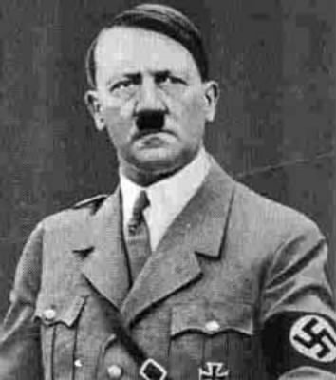
Seminarska naloga:
Adolf Hitler

Slide 2
2. Kazalo
1 Naslovnica……1
2 Kazalo……2
3 Uvod……3
4 Rojstvo……4
5 Vstop v politiko in vojsko……5
6 Druga svetovna vojna……6
7. Slike……7
8. Video……8
9. Slike……9
10. Zaključek……10
11. Viri in literatura……11

Slide 3
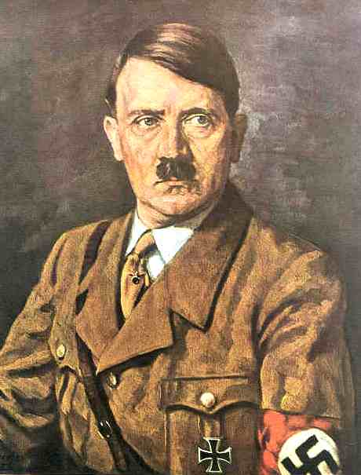
3. Uvod
Govoril bom o voditelju, ki je v 2. svetovni vojni povzročil smrt več kot 50 milijonov ljudi. To je bil Adolf Hitler.

Slide 4
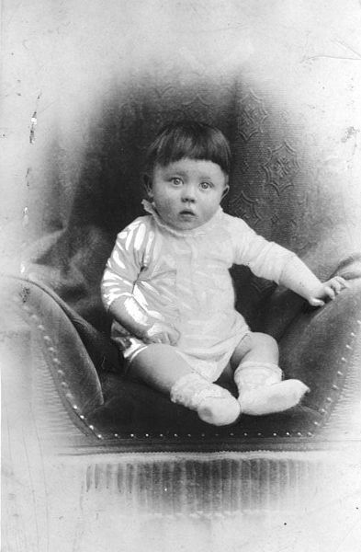
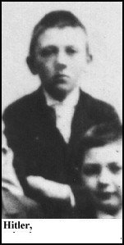
4. Rojstvo
- 20. aprila 1889, Braunau am Inn
- Neprijetno otroštvo, 14 let oče, 4 leta pozneje mati, doktor jud
- Dunaj, umetnik, neuspeh, prodajanje slik in risb

Slide 5
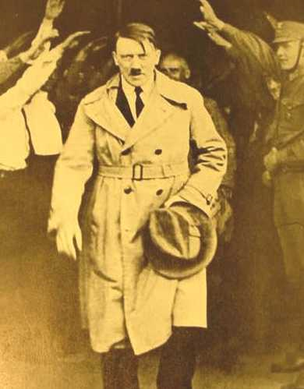
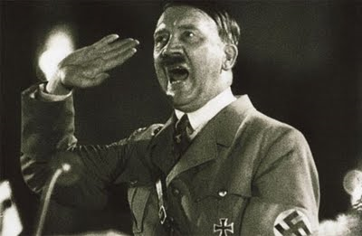
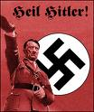
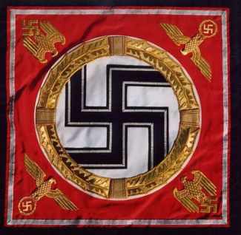
5. Vstop v politiko in vojsko
Ustanovitelj Nacistične stranke, glavni krivec
1. svet vojna, služil kot vojak, hrabrost
Leta 1923 na oblast, ni uspelo, 5 let zapora, napisal knjigo >>Mein kampf<<
Leta 1927, 15-18 let, Hitlerjeva mladina (Hitlers Jugend), za deklice, Bund Deutscher Mädel
Leta 1929 prihod krize, velike posledice, pridruževali Hitlerjevi stranki, obljubljal odpravitev krize in komunistično nevarnost
1930 volitve, 6 milijonov, druga najpomembnejša stranka
1932 predsedniške volitve, Hitler poražen, leto kasneje, nemški kanzler
Uveljavil novo stranko NSDAP 44 % glasov, potreboval večino, povezal z DNVP (Deutsche National Volkspartei - Nemška narodna ljudska stranka),nenadzorovano vladanje, edini nedotakljivi ustanovi: armada, cerkev, grožnja njegovemu vladanju, usodno za njegov režim
Leta 1934, umrl nemški predsednik, hitler diktator, nemčija postane talitarna država, s podporo srednjega in nižjega sloja prebivalstva, hitler razvil nemško obliko fašizma NACIZEM, simbol kljukasti križ
Nasilno obračunavanje z nasprotniki, pomoč gespe (tajne policije) in SS (varnostnih enot)
Nacisti prevzeli nadzor, dva cilja, zmanjšanje brezposelnosti, oživitev vojne industrije
Zloglasnega frirerja pozdravljali, ‘’Heil Hitler’’
Množice je podžigal z ognjevitimi govori
Vojni tabori, ubežniki

Slide 6
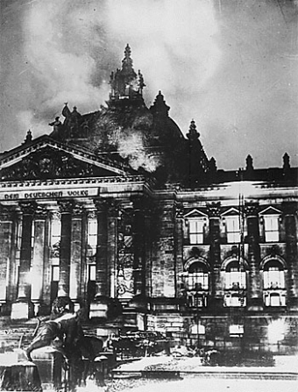
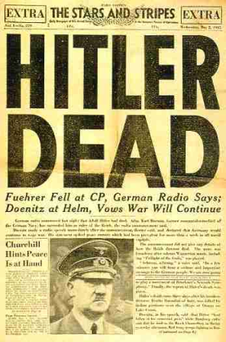
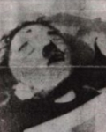
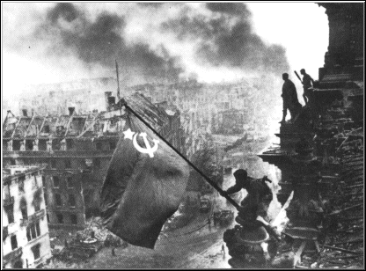
6. Druga svetovna vojna
Začel oboroževati vojsko, kršil versajski dogovor, napravil prve korake do tretjega Rajha,
Prva zadeva, zavzem Avstrije, 25 julija leta 1934 uspeh, s priklučitvijo Avstrije odprta pot do češkoslovaške in celotni JV Evropi.
Sprejel sporazum z Stalinom, nenapadanje Nemčija-sovjetska zveza, omogočitev zavzema Poljske, 3. sempt. 1939 priprave napad na Poljsko, vedel za podporo Velike Britanije in Francije, zavlačeval napad, 22. maja 1940 jekleni pakt z Italijo, Vojaško zavezništvo, pozneje Japonska,
1. sept leta 1940 napad na Poljsko, Velika Britanija, Francija 3. sept. leta 1940 vojno Nemčiji, številni napadi Nemcev: Danska, Norveška, Belgija, Nizozemska, Nazadnje Francijo razdelili na dva dela
Julija 1941 kršitev sporazuma z napadom na Sovjetsko zvezo
Prvi poraz bombni napad na Veliko Britanijo
Usodni napad, 22. julij 1941
Odločilna bika pri Stalingradu 31. Januarja 1943, Velik poraz, konec tretjega Rajha, Italija pol leta kasneje vojna napoved, Nemčija na poti proti porazu
Skril se v svoj podzemni bunker, Eva Braun,samomor, 30. aprila 1945 v Berlinu umrl eden največjih svetovnih diktatorjev.

Slide 7
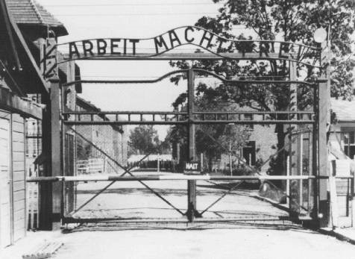
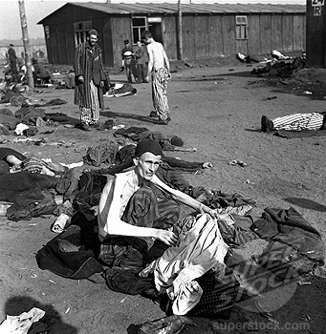
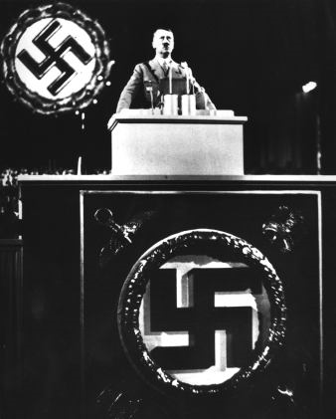
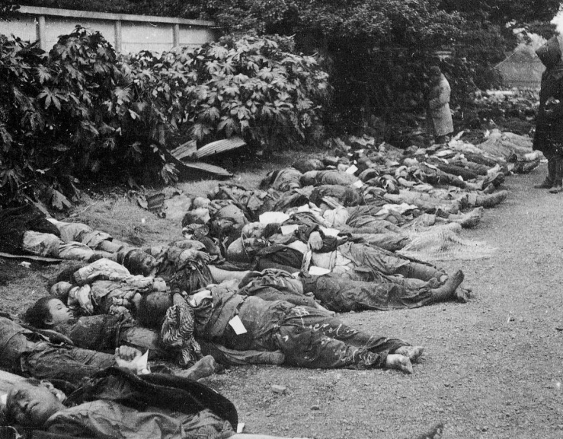
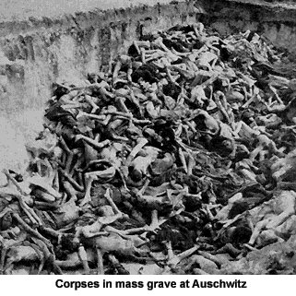
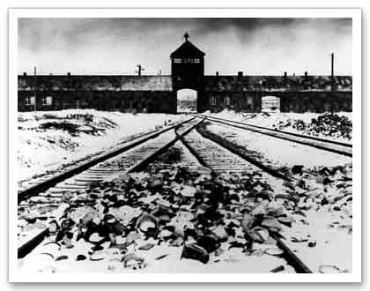
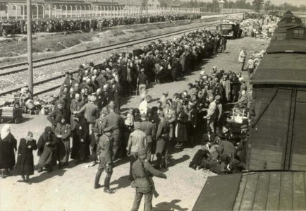
7. Slike

Slide 8
9. Zanimivosti
-V zgodnji mladosti je doživel napad kozla in pri tem izgubil levo modo po tem so prepoznali truplo.
-Njegova največja ljubezen je bila sestrična Geli Raubal, obseden je bil z njo jo imel zaprto v stanovanju kjer je tudi pozneje naredila samomor
-V bolnišnici blizu taborišča Auschwitz , opravljali poizkuse, Po porodu teh otrok so njihove matere ubili.
-Dosjeji njegove smrti so še danes dosegljivi samo ožjemu krogu ljudi
-Hitler je za svoj 50 rojstni dan, v znak hvaležnosti do Avstrijskih oblasti prejel Orlovo gnezdo.
-Hitler je svoje govore na množičnih zborovanjih podkrepil z značilnimi dramatičnimi kretnjami npr. poudarjeno mahanje z roko.

